Slide 1
Μαγια: εναΣ θρYλοΣ στην ιστορια των λαων.
Ταξιδεύοντας στον ρου της ιστορίας, συναντάμε λαούς που δημιούργησαν μεγάλους πολιτισμούς και κουλτούρες που αποτελούν βάση για την εξέλιξη των λαών. Οι πληροφορίες για αυτούς τους πρωτόγονους για εμάς ανθρώπους, που μέσα στην απλοϊκότητά τους διαμόρφωσαν μία αυθεντικότητα ανυπέρβλητη, δημιουργούν και θεωρίες για την εξέλιξη του ανθρώπου. Αναρωτιόμαστε πώς χάθηκαν ξαφνικά και τι ήταν αυτό που οδήγησε στην πτώση τους.
Έτσι και η φυλή των Μάγια αποτέλεσε πηγή έμπνευσης πολλών επιστημόνων και θρύλο για τις νεότερες γενιές…

Slide 2
Καταγωγή των Μάγια
Οι Μάγια ήταν μεξικάνοι ιθαγενείς που ανέπτυξαν αξιόλογο πολιτισμό πριν από την ανακάλυψη της Αμερικής από τον Κολόμβο. Κατοικούσαν στη χερσόνησο Γιουκατάν του σημερινού Μεξικού και υπολογίζεται ότι ο πολιτισμός τους άκμασε κατά την τρίτη χιλιετία π.Χ.. Όμως, τα διάφορα στοιχεία που ήρθαν στο φως μέχρι σήμερα ανάγονται στη δεύτερη χιλιετία π.Χ..

Slide 3
Η κοινωνική πυραμίδα
Η κοινωνία των Μάγια είχε τη μορφή πυραμίδας. Στη βάση βρισκόταν ο απλός λαός, αποτελώντας το ισχυρό στήριγμα για όλους όσοι ήταν ανώτεροί τους: τεχνίτες, έμποροι, ευγενείς και ηγέτες. Η θέση του καθενός στη πυραμίδα δεν καθόριζε μόνο τη θέση του στην κοινωνία αλλά και κάθε πλευρά της ζωής του, από την δουλειά και τα ρούχα του μέχρι το τι έτρωγε και πού έμενε. Ενώ οι ευγενείς και οι ηγέτες ζούσαν σε μεγάλα πέτρινα παλάτια, ο απλός λαός κατοικούσε σε χωμάτινες καλύβες στην περίμετρο της πόλης, με ένα μόνο δωμάτιο που έπρεπε να στεγάσει ολόκληρη την οικογένεια, στην οποία περιλαμβάνονταν θείες, θείοι και παππούδες. Μάλιστα, οι νεκροί θάβονταν κάτω από το πάτωμα του σπιτιού στο οποίο είχαν ζήσει όλη τους τη ζωή.

Slide 4
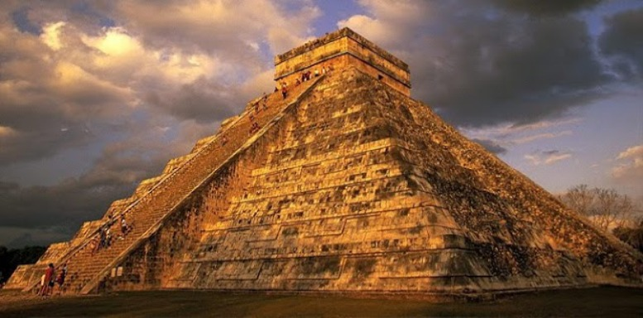
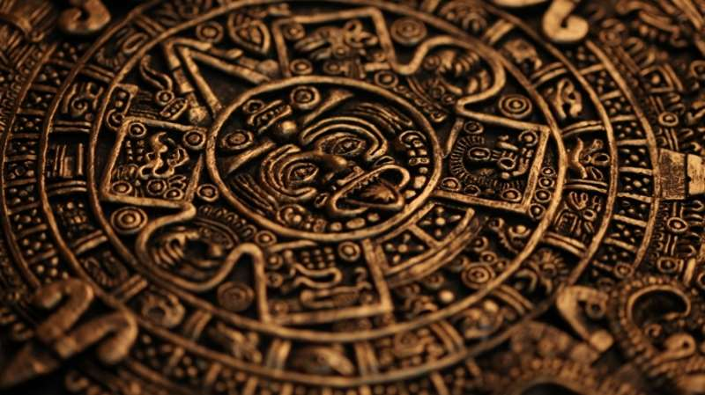

Slide 5
Επαγγελματικός τομέας
Για τον απλό λαό των Μάγια, η πιο κοινή εργασία ήταν η γεωργία. Επειδή οι Μάγια δεν χρησιμοποιούσαν μεταλλικά εργαλεία ή υποζύγια αλλά πέτρινα εργαλεία, οι αγροτικές εργασίες ήταν εξαιρετικά επίπονες και βασανιστικές. Για να μπορέσουν να θρέψουν τον πολυπληθή λαό τους, καλλιεργούσαν φυτά όπως το καλαμπόκι, τα φασόλια και οι κολοκύθες. Δεν ήταν όλοι όμως απλοί αγρότες. Εργάζονταν, επίσης, ως αχθοφόροι, λατόμοι ασβεστόλιθου και ως υπηρέτες ευγενών. Οι ευγενείς συνήθως επωμίζονταν ρόλους που έχαιραν περισσότερου σεβασμού, όπως των ιερέων, των αξιωματούχων της κυβέρνησης, των γραφέων ή των στρατιωτικών διοικητών. Οι Μάγια πίστευαν ότι η ιδιότητα του ευγενούς ήταν κληρονομική και θεωρούσαν ότι οι ευγενείς είχαν πιο ισχυρούς δεσμούς με τους θεούς απ΄ ό,τι ο απλός λαός. Η πεποίθηση αυτή καθιστούσε την ανέλιξη στην κοινωνική ιεραρχία σχεδόν αδύνατη για τους απλούς πολίτες.

Slide 6
Ένδυση
Την ένδυση καθόριζε σε μεγάλο βαθμό η κοινωνική τάξη. Στον απλό λαό απαγορευόταν να φορά τα ίδια ρούχα με τους ευγενείς. Τα ρούχα τους ήταν κατάλληλα για σκληρές χειρωνακτικές εργασίες και ήταν πολύ απλά ζώματα για τους άντρες και μακριές φούστες για τις γυναίκες. Τόσο οι άντρες όσο και οι γυναίκες φορούσαν μια κουβέρτα σαν κάπα, το μάντρα, για να τους προστατεύει από το κρύο. Οι εύποροι φορούσαν χρωματιστά ρούχα και περίτεχνα κοσμήματα κατασκευασμένα από εξειδικευμένους τεχνίτες. Οι ευγενείς χρησιμοποιούσαν κεντήματα, δέρματα ζώων, γούνες και πολύτιμους λίθους, για να κάνουν τα ρούχα τους να ξεχωρίζουν. Τα καπέλα ήταν σύμβολο υψηλής κοινωνικής θέσης, καθώς όσο πιο ψηλό ήταν το καπέλο, τόσο πιο υψηλή ήταν η θέση του κατόχου του.

Slide 7
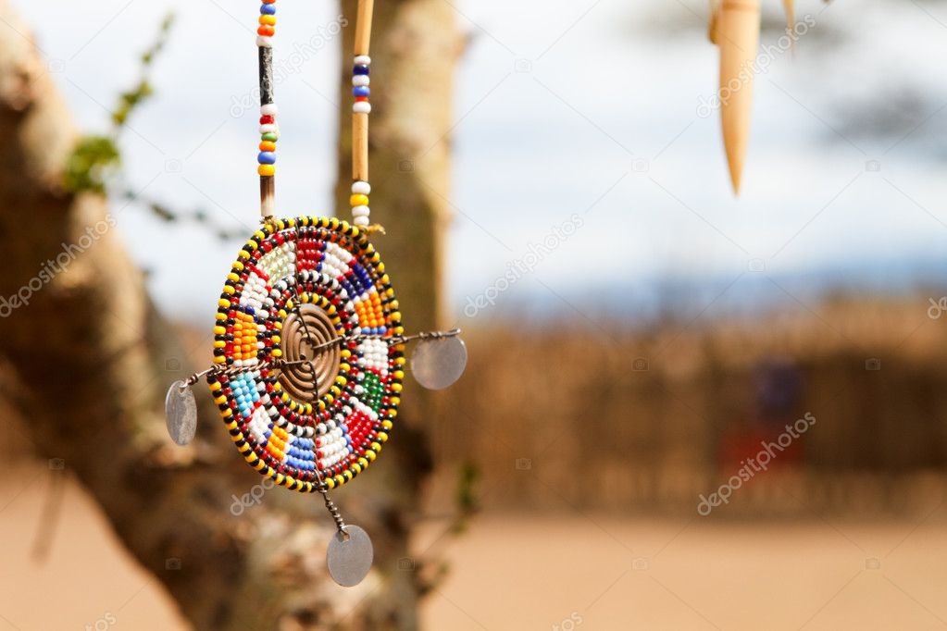
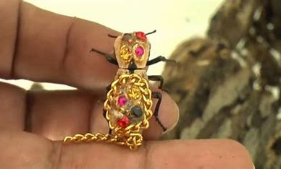
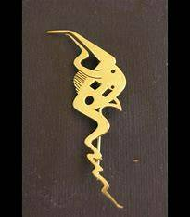
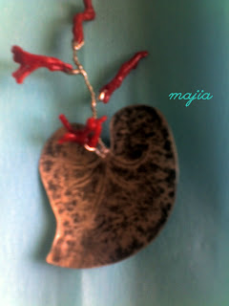

Slide 8
Καθημερινές συνήθειες
Οι γονείς προσπαθούσαν να κάνουν τα παιδιά τους αλλήθωρα, κρεμώντας μία πέτρα από μία κλωστή ανάμεσα στα μάτια του μωρού τους, δεμένη από μία κορδέλα γύρω από το μέτωπο. Τους άρεσαν επίσης οι μεγάλες και οι γαμψές μύτες και πολλοί χρησιμοποιούσαν τεχνητές μύτες για να δείχνουν πιο όμορφοι. Ένα ακόμα ασυνήθιστο πρότυπο ομορφιάς ήταν τα μυτερά δόντια και τόσο ο απλός λαός όσο και ευγενείς τρόχιζαν τα δόντια τους, για να αποκτήσουν αιχμηρές άκρες. Αν είχαν τα χρήματα, έβαζαν ενθέματα. Επίσης, πίστευαν στην μαγεία, λάτρευαν το φτερωτό φίδι, θεοποίησαν τον ήλιο, τη βροχή και τη σελήνη, έκαιγαν τους νεκρούς και έκαναν ανθρωποθυσίες.

Slide 9
Φαγητά
Πέρα από το καλαμπόκι, άλλα δημοφιλή τρόφιμα ήταν τα φασόλια, οι κολοκύθες, οι πιπεριές τσίλι, οι ντομάτες, οι γλυκοπατάτες, η σόγια και η παπάγια. Ένα αντιπροσωπευτικό πρωινό αποτελούνταν από ένα χυλό από καλαμπόκι και τσίλι και λεγόταν σάκα. Το μεσημέρι έτρωγαν πιτάκια από ζύμη καλαμποκιού γεμιστά με λαχανικά και κρέας. Το κυρίως γεύμα ήταν το βράδυ, το οποίο συνήθως περιελάμβανε τορτίγες μαζί με βραστά λαχανικά και, αν η οικογένεια είχε την οικονομική ευχέρεια, κρέας. Είναι γνωστό, επίσης, ότι οι Μάγια έτρωγαν σκύλους, ινδικά χοιρίδια, ακόμα και αρμαντίλο. Η πιο δημοφιλής τροφή που κληρονόμησε ο κόσμος από τους Μάγια είναι η σοκολάτα, την οποία έφτιαχναν από τα κακαόδεντρα.

Slide 10
Το τέλος ενός λαμπρού πολιτισμού
Όταν έφτασαν για πρώτη φορά εκεί οι Ισπανοί, οι Μάγια αντιστάθηκαν με όλες τους τις δυνάμεις, προκειμένου να υπερασπιστούν την ελευθερία τους. Τελικά, όμως, δεν τα κατάφεραν και υποδουλώθηκαν, ενώ οι συγκρούσεις που έλαβαν χώρα είχαν σαν αποτέλεσμα την καταστροφή μεγάλου μέρους των πολιτιστικών τους μνημείων και τον εξαναγκασμό τους να ακολουθήσουν νομαδική ζωή. Ωστόσο, η φυλή των Μάγια επιβιώνει ως σήμερα και αποτελεί την πλειοψηφία των κατοίκων της χερσονήσου «Γιουκατάν». Οι περισσότεροι απ΄αυτούς διατηρούν τις παραδόσεις και τα έθιμά τους και μιλούν πέντε διαλέκτους. Ωστόσο, σιγά σιγά αφομοιώνονται από τον δυτικό πολιτισμό και ο πληθυσμός τους μειώνεται.

Slide 11
Βιβλιογραφία:
Ethnos.gr
Έγχρωμη παγκόσμια ελλαδική
εγκυκλοπαίδεια
simerini.sigmalive.com
Η παρουσίαση δημιουργήθηκε από τις μαθήτριες του Β3:
Σταυρούλα Λίτσα
Λουκία Κωνσταντουδάκη
Σοφία Οικονομίδη
Ειρήνη Μάρη

